Slide 1
Unterweisung für Staplerfahrer
Ort, Datum

Slide 2
Definition
Flurförderzeuge (FFZ) werden zwecks Beförderung, Ziehen und Schieben von Lasten eingesetzt.
Mit einer Hubeinrichtung ausgerüstete Flurförderzeuge können Lasten selbst aufnehmen, absetzen, heben, stapeln oder in Regale ein- und auslagern.
Laut ISO 5053 sind Flurförderzeuge gleislose, innerbetriebliche Fördermittel, die auf Rädern fahren und frei lenkbar sind.
DIN Norm ISO 5053
Kraftbetriebene Flurförderzeuge

Slide 3
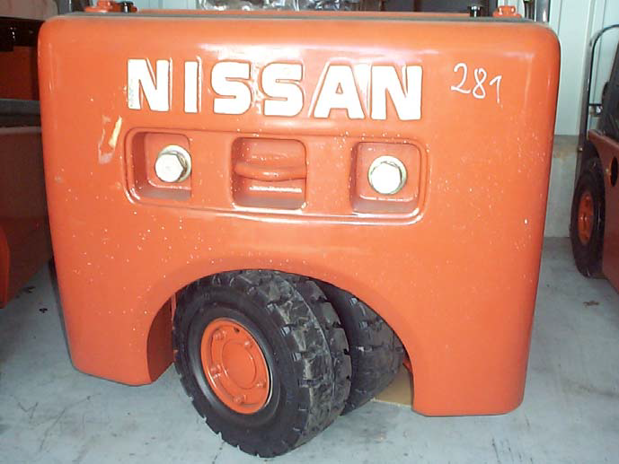
Lenkung von Flurförderzeugen
Wichtig zu beachten:
Heck schert beim Einlenken aus
Kippgefahr bei Kurvenfahrten → langsam fahren
© S. Specht

Slide 4
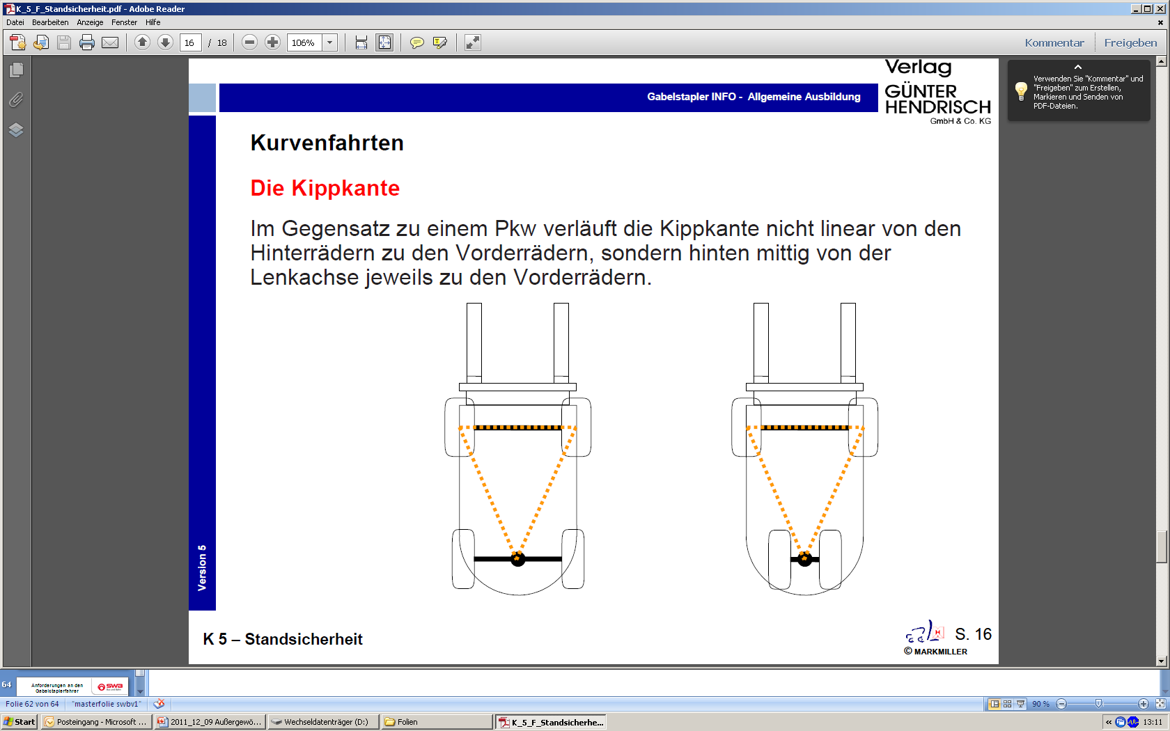
Die Kippkante
Die Kippkante ist hinten mittig von der Lenkachse jeweils zu den Vorderrädern.
© S. Specht

Slide 5
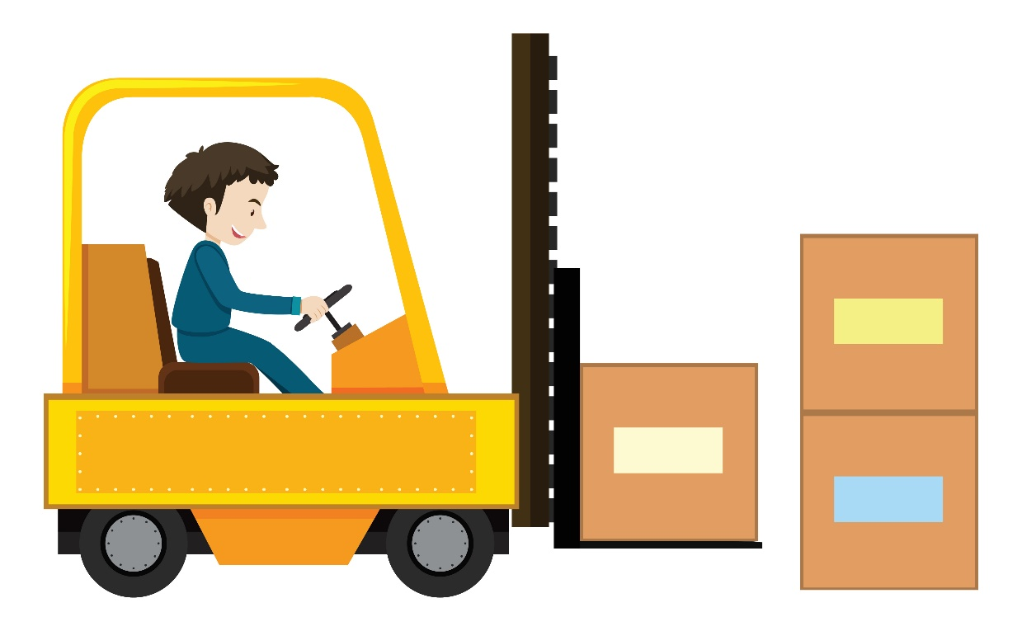
Schwerpunkt eines Gabelstaplers
Schwerpunkt des Leergewichts ist möglichst weit von der Vorderachse entfernt (meistens unter dem Fahrersitz).
© Fotolia - 212331604

Slide 6

Veränderung des Schwerpunktes mit Last
Der Gesamtschwerpunkt ist vom Fahrzeug- und vom Lastschwerpunkt abhängig.
© Fotolia - 212331604
Schwerpunkt des Gabelstaplers
Schwerpunkt der Last
Gesamtschwerpunkt

Slide 7

Veränderung des Schwerpunktes mit Last
Beim Hochfahren der Last herrscht erhöhte Kippgefahr.
© Fotolia - 67054694

Slide 8
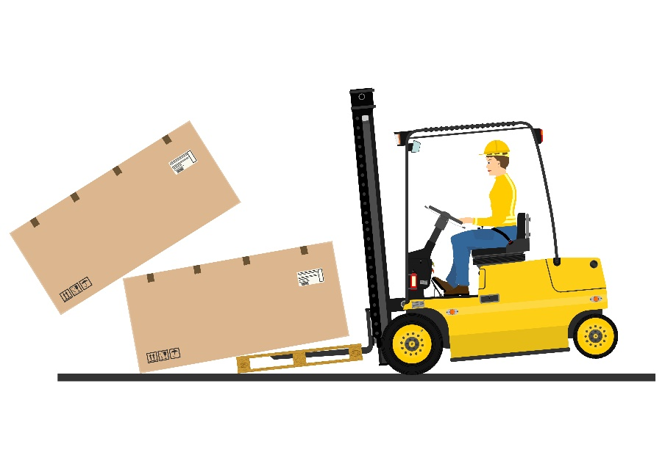
Veränderung des Schwerpunktes mit Last
Der Lastarm vergrößert sich beim Neigen der Last nach vorn.
Wenn der Gesamtschwerpunkt über den Punkt der „Kippkante“ wandert, kippt der Gabelstapler nach vorn.
Fotolia - 67054782

Slide 9
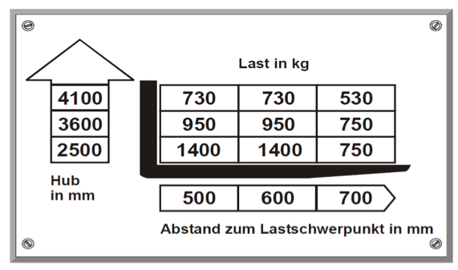
Traglastdiagramm
Das Traglastdiagramm, das sich gut sichtbar im Inneren des Gabelstaplers befindet, liefert dem Fahrer folgende Informationen:
Gewicht der Last?
Auf welche Höhe soll die Last gehoben werden?
Bei wie viel mm liegt der Lastschwerpunkt?

Slide 10
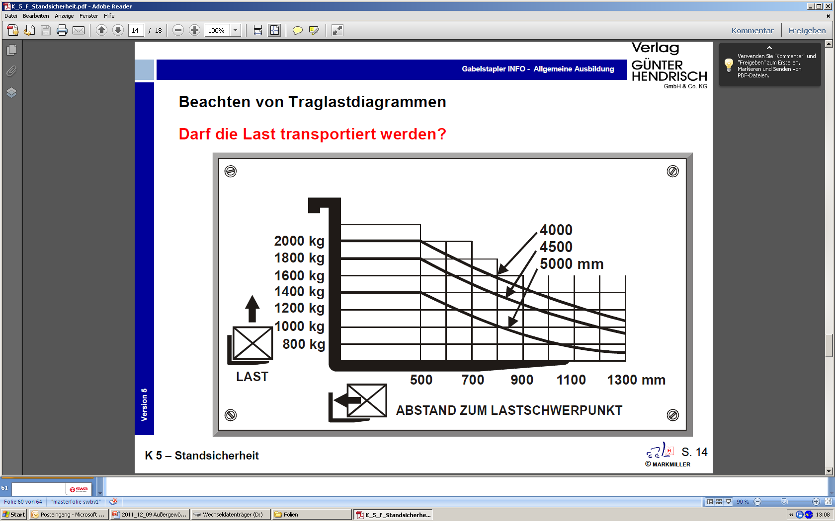
Traglastdiagramm
Aufgabe:
Eine Kiste von 1.500 kg mit einem Lastschwerpunktabstand von 600 mm ist in einem Hochregal auf 5 m Höhe zu transportieren.

Slide 11
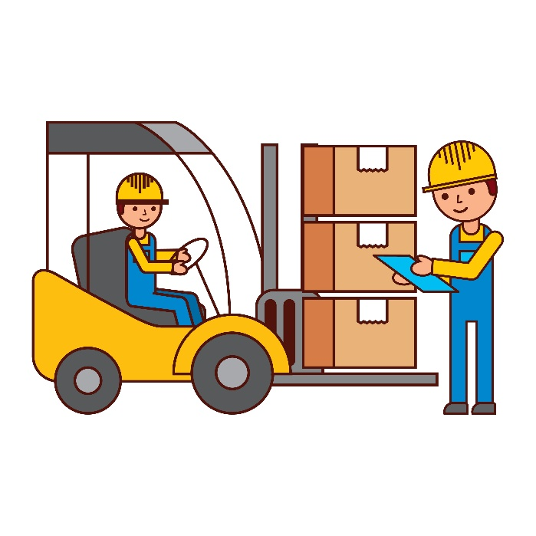
Arbeitstägliche Überprüfung!
Vor der Arbeitsaufnahme mit einem Flurförderzeug oder nach längeren Arbeitsunterbrechungen ist das Fahrzeug auf seinen ordnungsgemäßen Zustand hin zu überprüfen:
sichtbare Schäden am Fahrzeug
(Reifen, Karosserie, Hubgerüst, Schutzdach)
Flüssigkeitsverlust, Leckagen, Schlauchverbindungen
Beleuchtung
Schaltschloss
Betriebs- und Feststellbremse
Pedal- und Lenkungsspiel
Funktion des Hubgerüstes
Kettenspannung
© Fotolia - 228175332

Slide 12

Auf dem Stapler ist Gurtpflicht!
Immer anschnallen!
Der Gurt gehört zur Standardausstattung
eines Staplers!
Natürlich hindert der Gurt bei
bestimmten Arbeitsabläufen,
z. B. häufiges Auf- und Absteigen beim
Kommissionieren. Das entbindet aber nicht
von der Gurtpflicht!

Slide 13
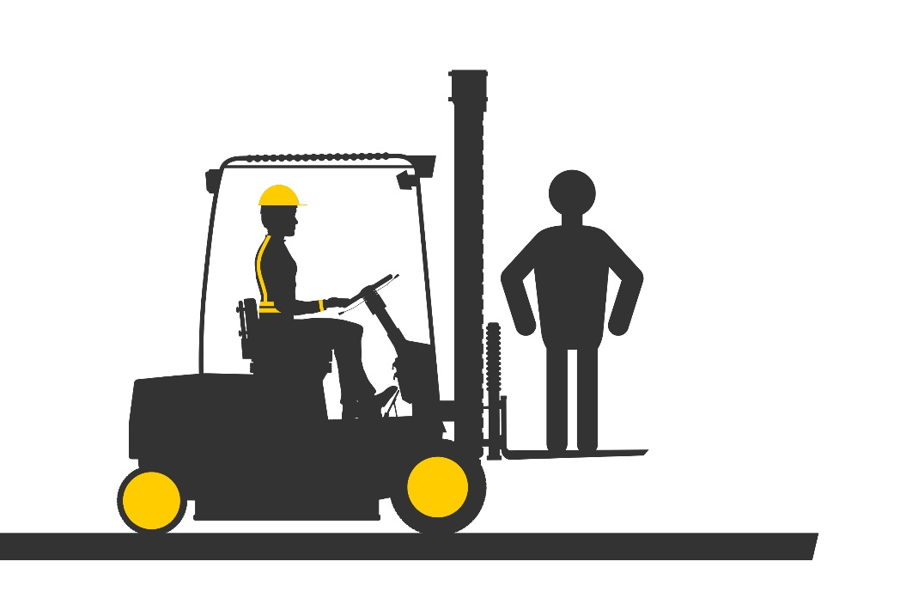
Befördern oder Anheben von Personen auf den Gabelzinken
© Fotolia - 101828245
Das ist verboten!

Slide 14

Kurvenfahrt
Das Fahrverhalten des Staplers wird bei Kurvenfahrten instabil – je höher die Geschwindigkeit, umso höher auch die Kippgefahr.
Die Konsequenz ist klar:
In Kurven immer mit angepasster Geschwindigkeit fahren!

Slide 15
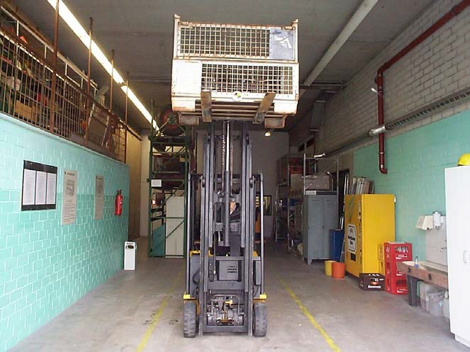
Fahren mit angehobener Last
Es ist verboten, mit angehobener Last zu fahren, denn dadurch erhöht sich die Kippgefahr.
Die Konsequenz ist klar:
Nie mit angehobener Last fahren!
© S. Specht

Slide 16
Anfahren oder Wenden auf schiefen Ebenen
Niemals auf einer schrägen Ebene wenden – Kippgefahr!
Ein abruptes Anfahren und Bremsen sowie das Wenden auf schiefen Ebenen haben als Konsequenz eine Schwerpunktverlagerung, besonders beim Transport von Flüssigkeiten.
Fotolia - 67054782

Slide 17
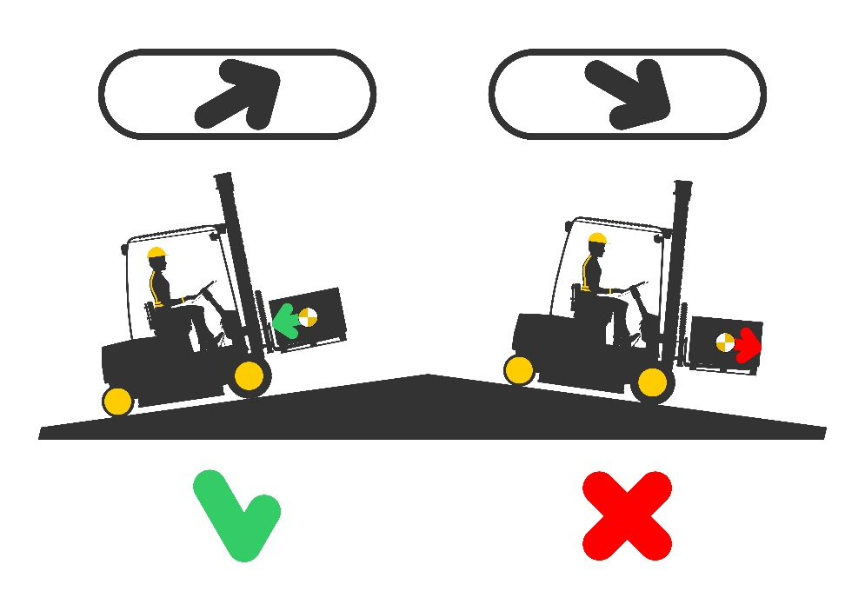
Befahren von Steigungen und Gefällen
Wichtig: Ohne Last ist sowohl bei der Berg- als auch bei der Talfahrt vorwärts zu fahren.
Beim Transport einer Last:
Die Last muss immer bergseitig
transportiert werden, damit sie
nicht von der Gabel abrutscht.
© Fotolia - 101828181

Slide 18
Routine kann tödlich sein!
Übrigens:
Laut Statistik werden die meisten Unfälle von
sogenannten ALTEN HASEN und
nicht von Anfängern verursacht!

Slide 19
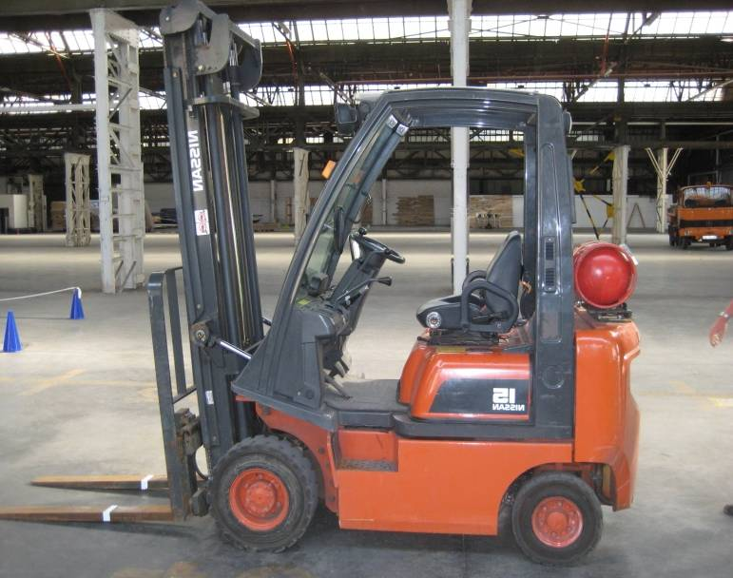
Fahrzeug abstellen
Folgende Vorgehensweise ist dabei zu beachten:
Feststellbremse betätigen
Hubmast leicht nach vorn neigen
Gabelzinken in die tiefste Stellung positionieren, die Gabelspitzen müssen dabei den Boden berühren
Antriebsmotor abstellen
Schalt-/Zündschlüssel abziehen und sicher verwahren
bei gasbetriebenen Staplern:
die Gasflasche zudrehen, bei Elektrostaplern „Not-Aus“ betätigen
© S. Specht

Slide 20
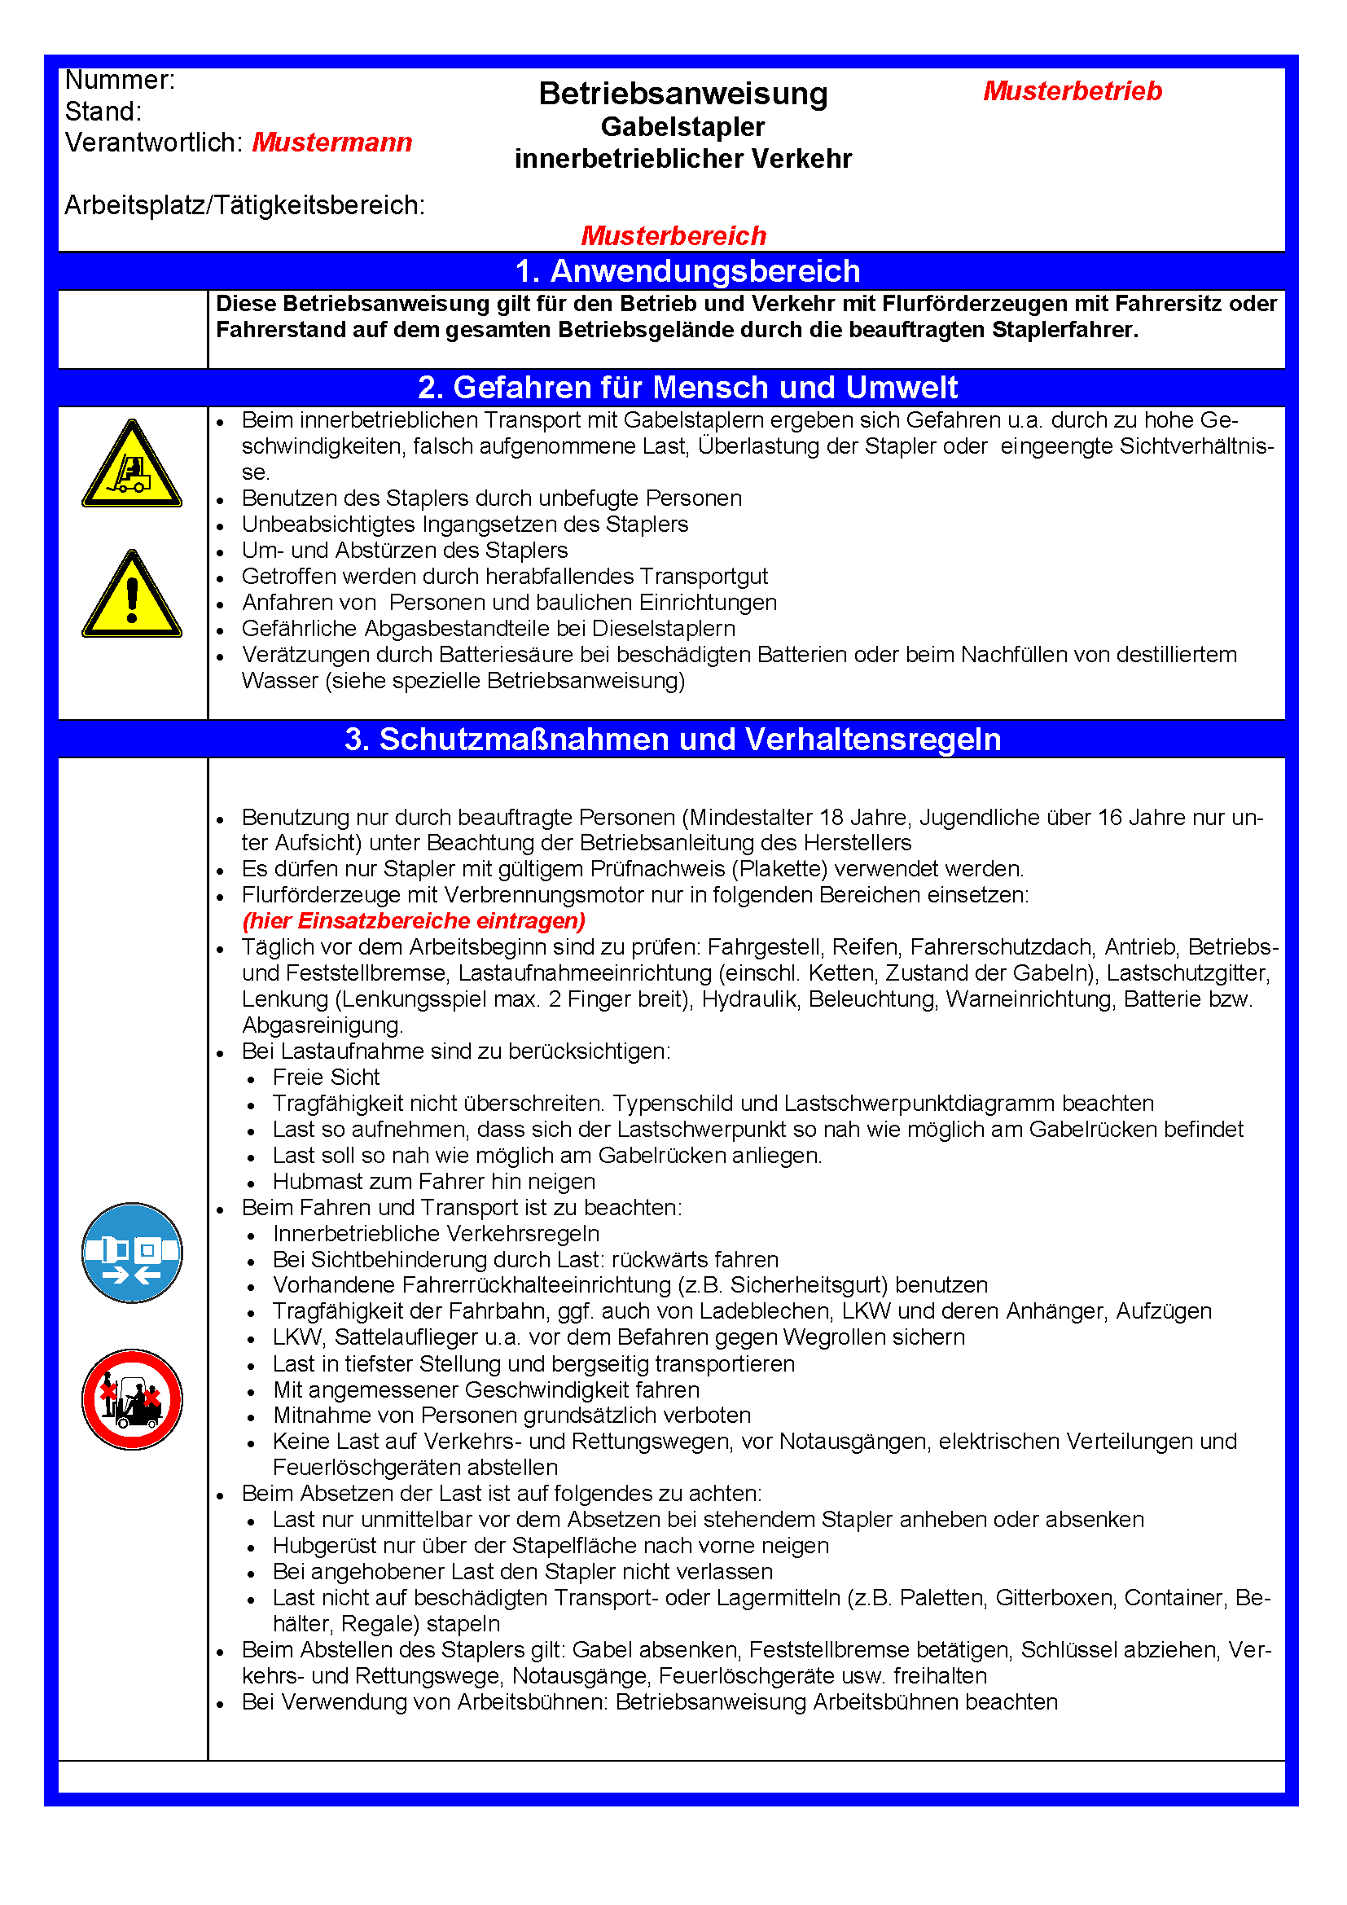
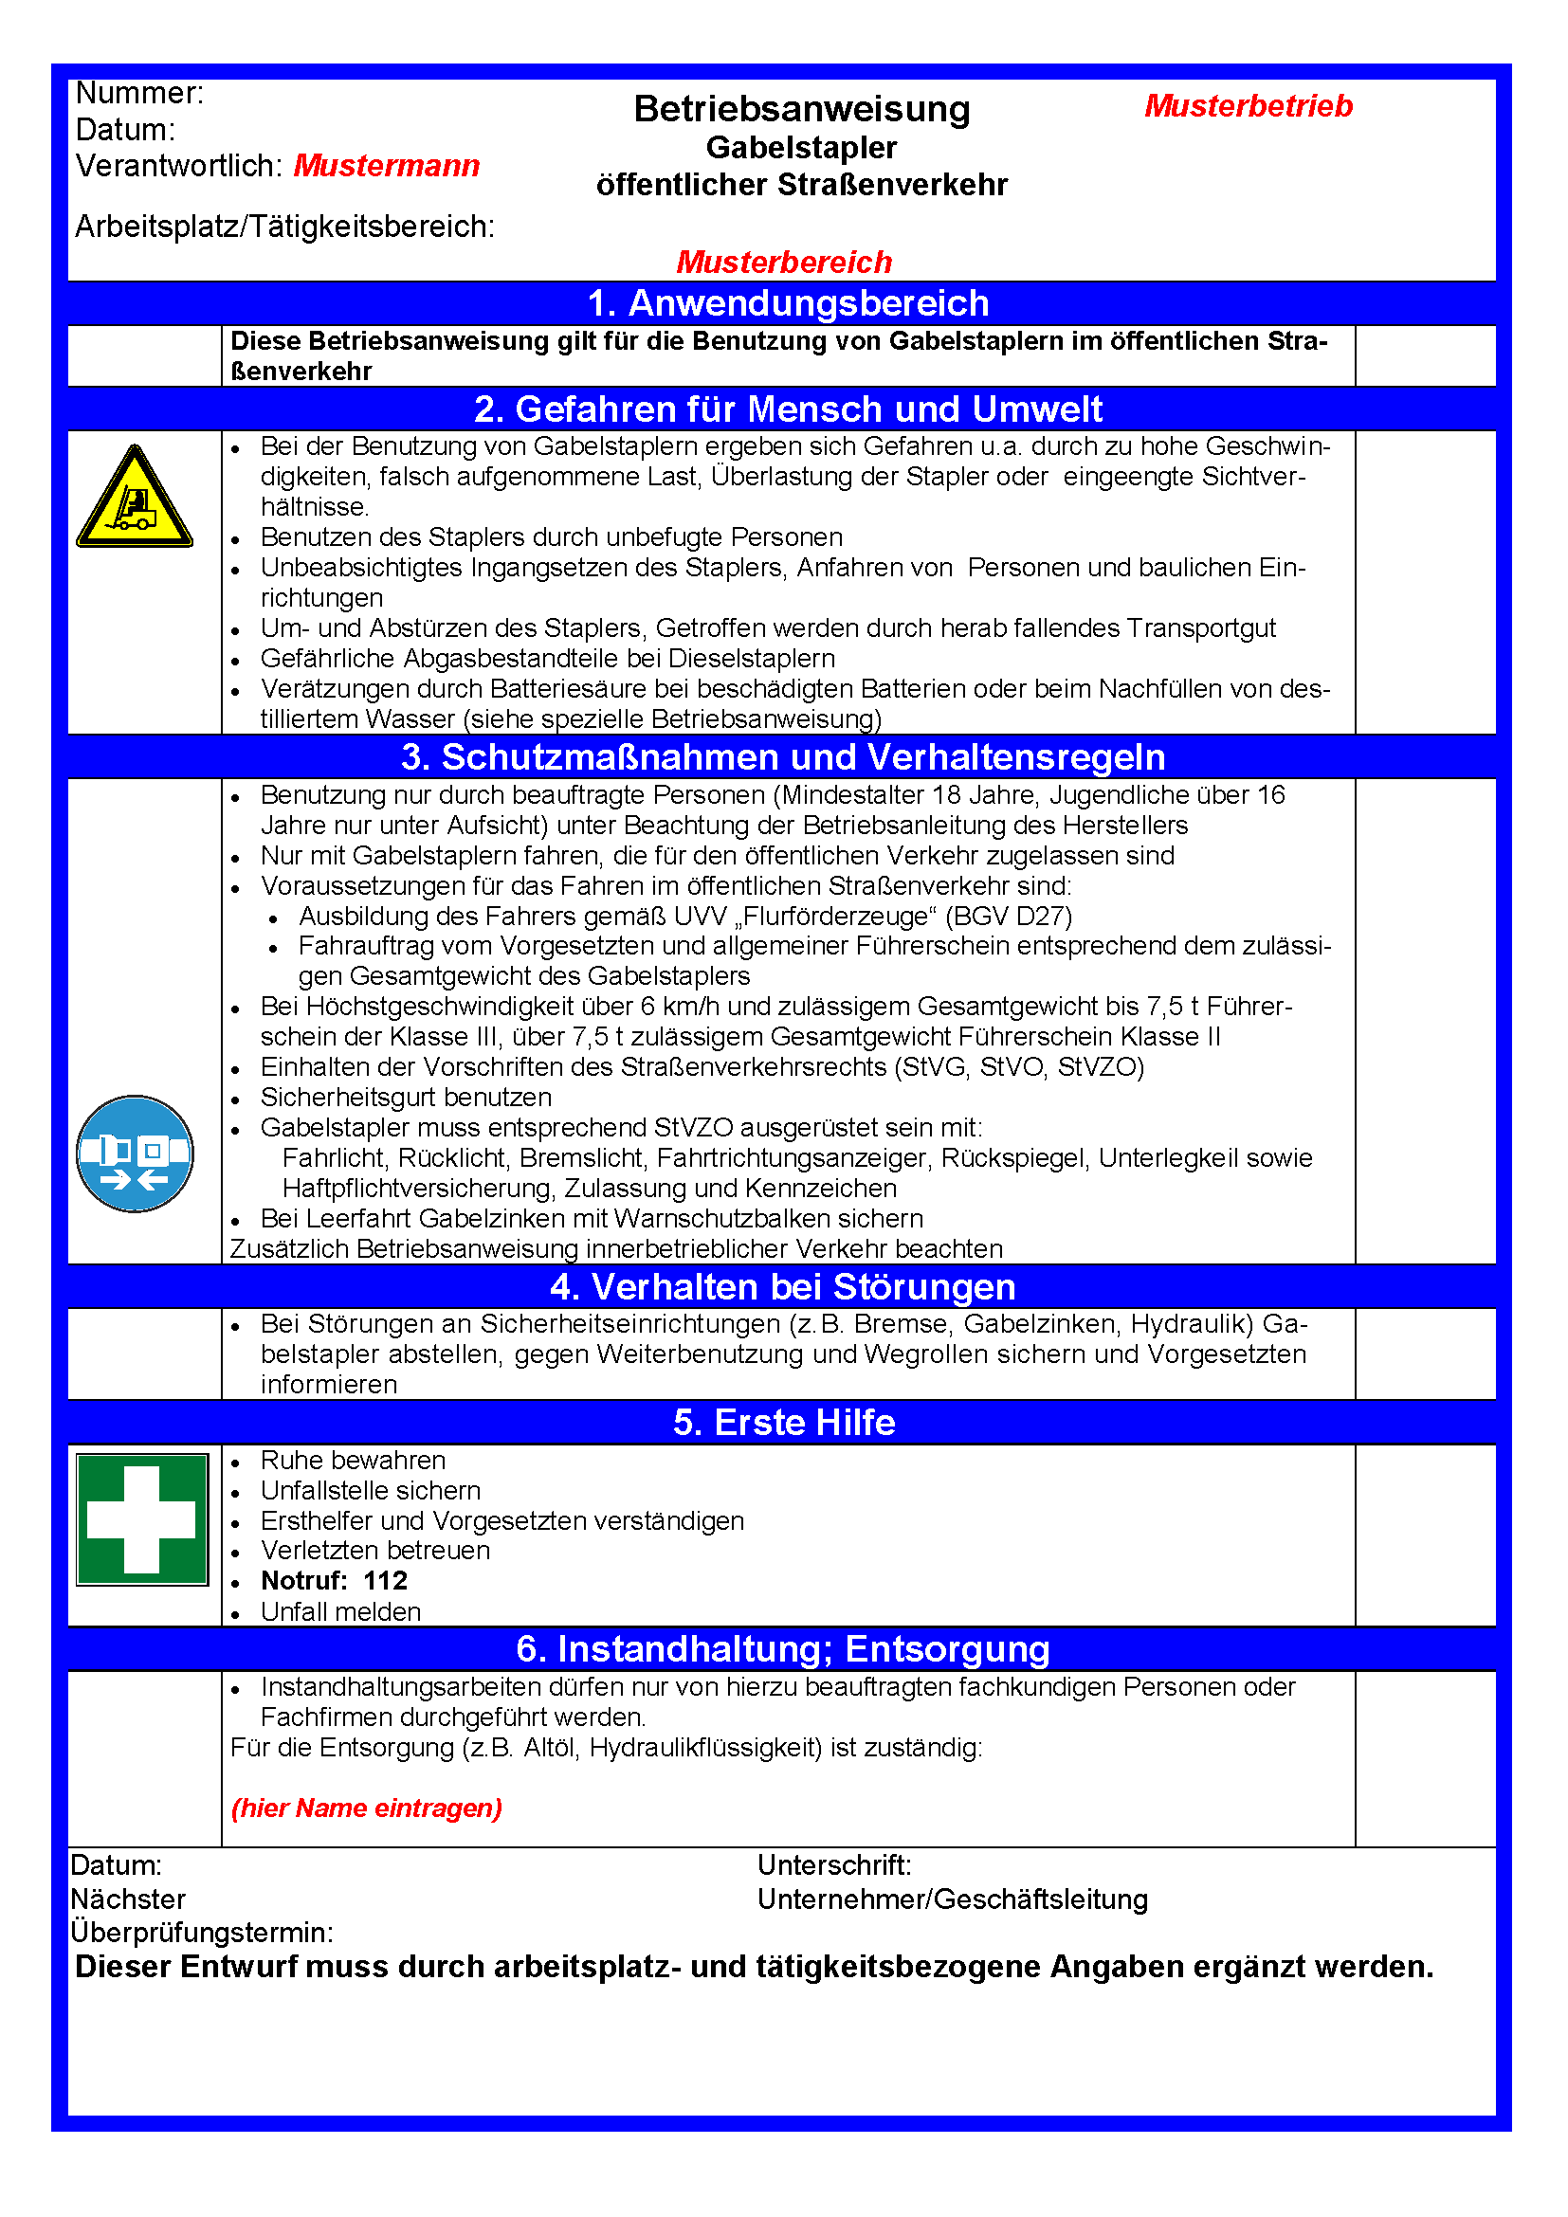
Betriebsanweisungen beachten!
Die Betriebsanweisung wird vom Unternehmen erlassen.
Darin erfolgt die Festlegung des Stapelbetriebs.
Dies ist streng einzuhalten.
Die Betriebsanweisung ist ein rechtsverbindliches Dokument. Verstöße können arbeits- und strafrechtliche Konsequenzen
nach sich ziehen!

